Slide 1
מערכת שידורים לאומית

Slide 2
מדעי המחשב
מדעי המחשב – מודלים חישוביים
עדי גרין

Slide 3
מה נלמד היום
ידע קודם נדרש: אוטומט סופי דטרמיניסטי
מושגים בסיסיים באוטומט מחסנית
בניית אוטומט מחסנית
זיהוי שפה שמקבל אוטומט נתון
שפות חופשיות הקשר

Slide 4
עד עכשיו – אס"דים
מה אס"ד יודע לעשות?

Slide 5
שפות רגולריות
שפות שניתן לבנות להן אס"ד נקראות שפות רגולריות
L1= { a^{2n} | n ≥ 0 }
L2= { a^{n} b^{m} | n ≥ 0 , m ≥ 0}
L3= { (ab)^{2m} | m ≥ 0}
L4= { a^{n} b^{n} | n ≥ 0}
רגולרית
רגולרית
רגולרית
??

Slide 6
L4= { a^{n} b^{n} | n ≥ 0}
ננסה למצוא מודל שיכול לקבל שפות כאלה
Last In First Out

Slide 7
L4= { a^{n} b^{n} | n ≥ 0}
aaaabbbb

Slide 8
L4= { a^{n} b^{n} | n ≥ 0}
aaaabbbb
A

Slide 9
L4= { a^{n} b^{n} | n ≥ 0}
aaaabbbb
A
A

Slide 10
L4= { a^{n} b^{n} | n ≥ 0}
aaaabbbb
A
A
A

Slide 11
L4= { a^{n} b^{n} | n ≥ 0}
aaaabbbb
A
A
A
A

Slide 12
L4= { a^{n} b^{n} | n ≥ 0}
aaaabbbb
A
A
A

Slide 13
L4= { a^{n} b^{n} | n ≥ 0}
aaaabbbb
A
A

Slide 14
L4= { a^{n} b^{n} | n ≥ 0}
aaaabbbb
A

Slide 15
L4= { a^{n} b^{n} | n ≥ 0}
aaaabbbb
המחסנית התרוקנה

Slide 16
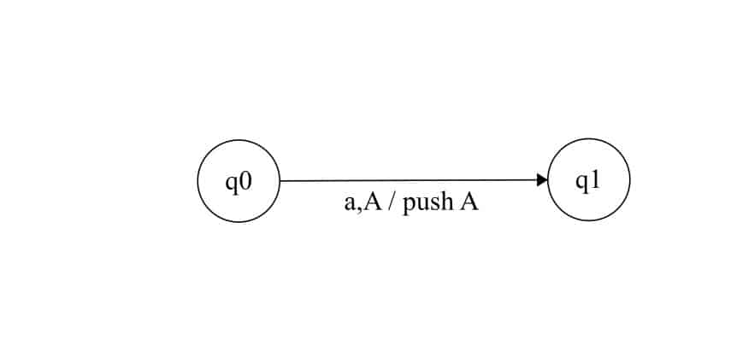
איך זה נראה באוטומט?
רישום מקובל על החץ:
פעולה על המחסנית / מה בראש המחסנית, אות הקלט
דוגמה:

Slide 17
L = { a^{n} b^{n} | n ≥ 0}
כעת נבנה אוטומט מחסנית לשפה

Slide 18
L = { a^{n} b^{m} c^{m+n} | m,n > 0}
כעת נבנה אוטומט מחסנית לשפה

Slide 19
L₁ = { a^{n} b^{2n} | n ≥ 0}
כעת נבנה אוטומט מחסנית לשפה
L₂ = { a^{2n} b^{n} | n ≥ 0}

Slide 20
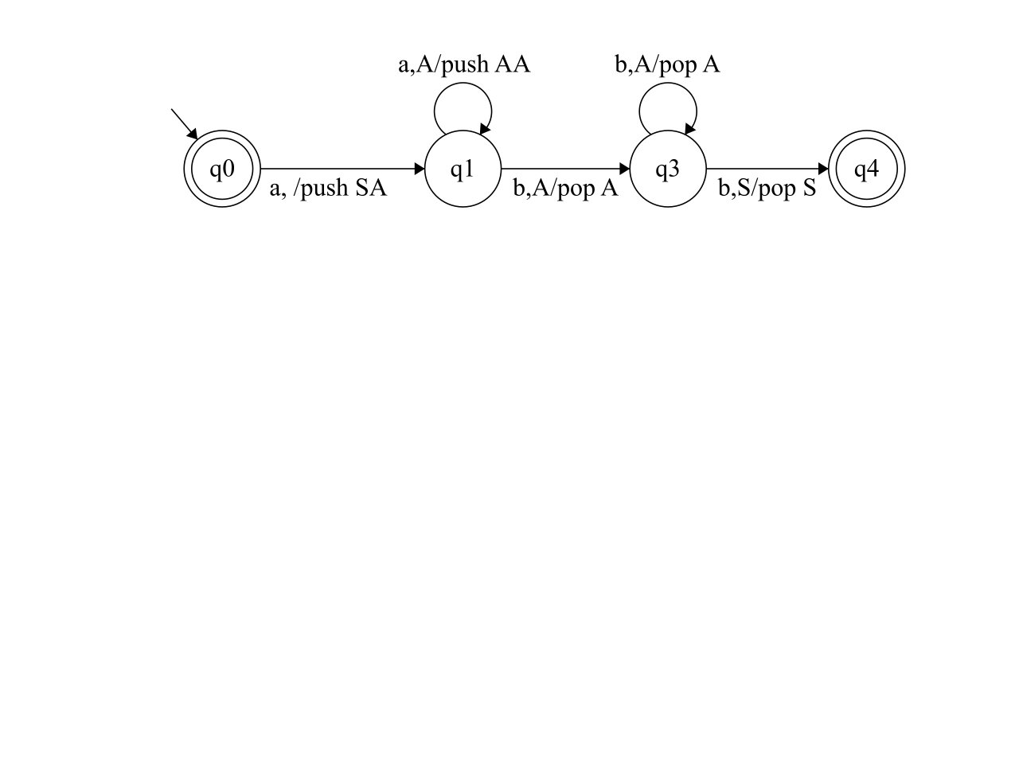
L₁ = { a^{n} b^{2n} | n ≥ 0}
כעת נבנה אוטומט מחסנית לשפה

Slide 21
כעת נבנה אוטומט מחסנית לשפה
L₂ = { a^{2n} b^{n} | n ≥ 0}

Slide 22
L = { b^{n} a^{n+1} | n ≥ 0}
כעת נבנה אוטומט מחסנית לשפה
L = { b^{n+1} a^{n} | n ≥ 0}

Slide 23
L = { b^{n}a^{n} c^{m}d^{m%2} | n,m ≥ 0}
כעת נבנה אוטומט מחסנית לשפה
קיזוז בעזרת מחסנית
אלמנט רגולרי!

Slide 24
L₁ = { b^{n}a^{n} c^{m}d^{m} | n,m ≥ 0}
מה קורה כשיש כמה תלויות בשפה?
L₂ = { b^{n}a^{m} c^{m}d^{n} | n,m > 0}

Slide 25
L₁ = { b^{n}a^{n-k}d^{k} | n,k ≥ 0}
מה קורה כשיש מינוס במעריך החזקה?

Slide 26
סוגים של שפות
שפות בהן מעריך אחד גדול מהשני בכפולה
שפות בהן מעריך אחד גדול מהשני בקבוע
שילוב של אלמנט רגולרי יחד עם מחסנית
מקרים בהם נדרש להכניס יותר מאות אחת למחסנית
כשיש סימן מינוס בחזקה (הצבה)
מקרים בהם אין צורך ב-S

Slide 27

שימוש ביצירות מוגנות בזכויות יוצרים ואיתור בעלי זכויות
השימוש ביצירות במהלך שידור זה נעשה לפי סעיף 27א לחוק זכות יוצרים, תשס"ח-2007. אם הינך בעל הזכויות באחת היצירות, באפשרותך לבקש מאיתנו לחדול מהשימוש ביצירה, זאת באמצעות פנייה לדוא"ל rights@education.gov.il

